Slide 1

Strukturalne wzorce projektowe

Slide 2
Wzorce strukturalne
Wzorce strukturalne opisują łącznia klas obiektów w większe struktury. Wzorce klas i obiektów różnią się tym, że wzorzec klasy opisuje jak dziedziczenie może być używane w celu dostarczenia bardziej użytecznych interfejsów programistycznych, a wzorzec obiektu opisuje jak obiekty mogą być łączone w większe struktury poprzez zawieranie się jednych obiektów w innych.

Slide 3
Rodzaje wzorców
Adapter
Bride (most)
Facade (fasada)
Proxy (pośrednik)
Flyweight (waga piórkowa)
Composite (kompozyt)

Slide 4
Adapter
Wzorzec Adapter konwertuje interfejs jednej klasy na interfejs innej klasy. Używamy tego wzorca, jeśli chcemy, żeby dwie niezwiązane ze sobą klasy współpracowały ze sobą w jednym projekcie. Istnieją dwa sposoby realizacji : poprzez dziedziczenie i kompozycję. Pierwsza metoda opiera się na tworzeniu klasy pochodnej a druga na tworzeniu klasy wewnętrznej.

Slide 5
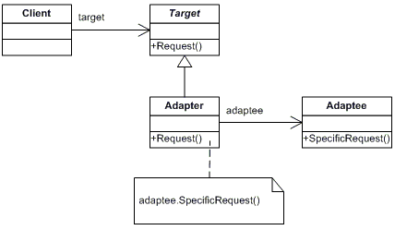
Adapter - diagram klas
Target – definiuje interfejs którego używa klient
Adapter – adoptuje interfejs Adaptee do interfejsu Target
Adaptee – definiuje istniejący interfejs który trzeba zaadoptować

Slide 6
Bridge (most)
Wzorzec Bridge może w pierwszym momencie wydawać się podobny do wzorca Adapter. Jest to również klasa konwertująca jeden rodzaj interfejsu na inny. Przeznaczeniem adaptera jest stworzenie interfejsu dla istniejącej klasy tak aby wyglądał na interfejs innej klasy. Wzorzec Bridge odseparowuje interfejs od jego implementacji. Dzięki temu można zmieniać implementację bez potrzeby modyfikacji kodu w programie.

Slide 7
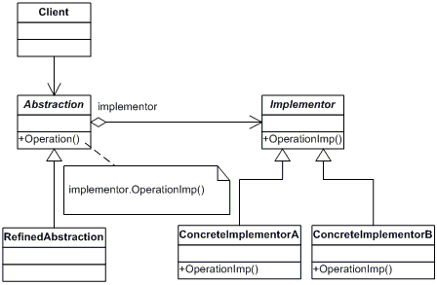
Bridge – diagram klas
Abstraction – abstrakcyjny interfejs z którego korzystają klasy impl.
Implementor – definiuje interfejs klasy implementującej
ConcreteImplemetor – klasy implementujące
RefinedAbstraction – rozszerzenie klasy Abstraction

Slide 8
Facade (fasada)
Wzorzec ten służy do obudowywania zboru złożonych klas i dostarcza dla nich prostszego interfejsu. Fasada pozwala uprościć złożoność wynikającą z wielu skomplikowanych interfejsów w podsystemach ale takie uproszczenie często zmniejsza elastyczność pokrywanych klas.

Slide 9
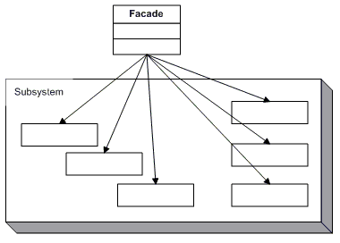
Facade – diagram klas

Slide 10
Proxy (pośrednik)
Wzorzec Proxy wykorzystywany jest do reprezentowania skomplikowanego obiektu lub obiektu którego wytworzenie wymaga dużego nakładu pracy. Jeśli tworzenie obiektu jest czasochłonne i zasobnochłonne, Proxy pozwala odłożyć akt tworzenia tego obiektu na czas w który obiekt będzie rzeczywiście potrzebny;. Proxy posiada takie same metody jak pełny obiekt który reprezentuje.

Slide 11
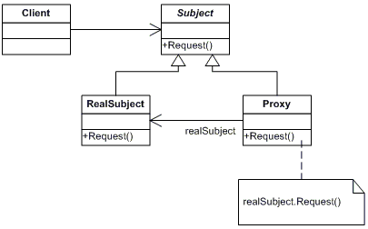
Proxy – diagram klas
Proxy – m.in. kontroluje dostęp do RealSubject, odpowiada za jego tworzenie i kasowanie
Subject – interfejs dla prawdziwego obiektu i Proxy
RealSubject – definiuje prawdziwy obiekt który Proxy reprezentuje

Slide 12
Flyweight (waga piórkowa)
Wzorzec Flyweight pozwala uniknąć dużej liczby klas. Jeśli musimy utworzyć dużą liczbę instancji małych klas reprezentujących dane, można znacząco zredukować liczbę instancji jeśli podstawy są takie same.Dany wzorzec dostarcza metody pozwalającej na obsługę takich klas. Definiowany jest podział nadane wewnętrzne, będące częścią instancji i zewnętrzne przekazywane jako parametry.

Slide 13
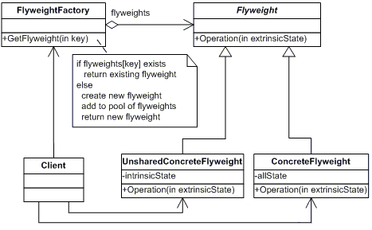
Flyweight – diagram klas

Slide 14
Flyweight – diagram klas
FlyweightFactory – tworzy i zarządza obiektami Flywight
Client – zachowuje referencje do Flyweight
Flyweight – deklaruje interfejs
ConcreteFlyweight – implementuje interfejs Flyweight
UnsharedConcreteFlyweight – nieużywany – nie każda podklasa musi być udostępniana

Slide 15
Composite (kompozyt)
Wzorzec kompozytu pozwala na jednolite traktowanie komponentów i obiektów z nich złożonych poprzez specyfikację ich wspólnego interfejsu.

Slide 16
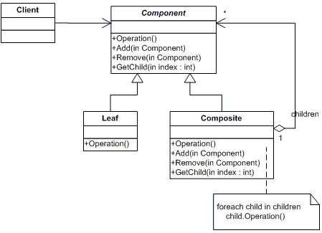
Composite – diagram klas
Component – definiuje interfejs dla obiektów (zarządzanie i dostęp)
Leaf – reprezentuje „liście”
Composite – definiuje obiekty mające „dzieci

